Slide 1

Clase X
[nombre instructor]
[fecha]

Slide 2
Agenda
.NET Framework
  Garbage Collector
  Click Once
Programación orientada a eventos
  Delegates
  Events
Windows Forms

Slide 3
Agenda
.NET Framework
  Garbage Collector
  Click Once
Programación orientada a eventos
  Delegates
  Events
Windows Forms

Slide 4

La memoria y los tipos
Dos áreas de memoria administradas por el CLR: Stack y Heap
El Stack es liberada automáticamente y el Heap es administrada por el GC (Garbage Collector)
Los tipos VALOR se alojan en el Stack
Los tipos REFERENCIA se alojan en el Heap
.NET Framework

Slide 5
Administración de Memoria Automática
Uno de los servicios que provee CLR durante ejecución administrada
Garbage Collector
  Administra alocación y liberación de memoria
Se evitan problemas de manejo de memoria
  Liberación de objetos
  Uso de objetos ya liberados
.NET Framework

Slide 6
Garbage Collector
.Net asigna memoria para los objetos en la heap de manera muy eficiente
Cuando el objeto deja de ser útil, debe ser liberado ese espacio
  Queda fuera del scope
  Se llama a Dispose
Garbage collector crea un gráfico de recolección
  Lista enlazada con jerarquía de instancias
Proceso de recolección consta de dos fases
  Posiciones de heap con objetos fuera de scope o referencias null, marcadas como libre
  Compactación de memoria
¿Qué pasa con objetos que no quedan fuera de scope y no son destruidos manualmente?
  “Cuanto mas antiguo es un objeto, mas probable es que permanezca”
.NET Framework
Notes:
Cuando se utiliza la palabra reservada new se crea una instancias de un objeto determinado; este objeto, una vez instanciado ocupa un lugar en Heap de memoria. La asignación de objetos en memoria es muy eficiente en .Net ya que se hace de forma secuencial, por lo que no hay ningún ‘algoritmo de búsqueda de “huecos”’ que quite rendimiento en esta tarea. En el momento en el que ese objeto en memoria deja de ser útil, tanto de forma implícita (queda fuera scope) como de forma explícita (se llama a Dispose) es necesario liberar ese espacio de memoria que ocupa.
Aquí es dónde el GC empieza su trabajo, que como su nombre indica consiste en limpiar la basura (objetos no útiles) que viven en memoria.
Para recolectar ‘basura’ el GC empieza construyendo un gráfico de objetos en memoria, para construir este gráfico se empieza por el objeto ‘padre (los objetos estáticos static se comportan de forma similar) de nuestro programa y se crea una lista enlazada de objetos que construyeron (instanciaron) a otros objetos.
Una vez creado el ‘gráfico de recolección’, el proceso de recolección del GC se realiza en dos fases:
Fase 1: Durante la recolección. Las posiciones del Heap con objetos fuera del scope o con todas las referencias a null son marcadas como libres.
Fase 2: Tras la recolección. Durante esta fase se produce la compactación de la memoria para evitar fragmentación de la misma; la fragmentación de la memoria es el estado en el cual la memoria contiene huecos libres entre objetos en uso; este estado reduce el rendimiento en la asignación a memoria de objetos ya que se necesitaría un algoritmo de búsqueda de espacio en memoria lo suficientemente grande como para alojar el objeto deseado.
Este proceso puede resumir la principal función del GC dentro del .NET Framework. Sin embargo, ¿Qué pasa con los objetos que no quedan fuera de scope y no son destruidos ‘a mano‘? Aquí es donde entra uno de los más conocidos axiomas de las técnicas de compactación de memoria: "Cuanto más antiguo es un objeto, más probable es que permanezca.“ .Net sigue esa premisa para los objetos en memoria: cuando un objeto en memoria permanece después de una pasada del GC, se le asigna un nivel superior al que ya tenía, empezando por el 0 y, como máximo, el 2. El hecho de asignar niveles a los objetos en memoria se debe a que facilita el trabajo del GC a la hora de decidir qué objetos va a limpiar.

Slide 7
Garbage Collector – Alocación de memoria
Heap Administrada
  Al iniciar un nuevo proceso, se reserva una región continua de espacios direccionables
  Puntero a la próxima dirección alocada
  Mas rápida que la alocación en memoria no administrada.
A medida que aplicación crea tipos de referencia, se alocan direcciones contiguas en heap
.NET Framework
Notes:
Cuando se inicializa un nuevo proceso, el runtime reserva una región continua de espacios direccionables para el proceso. El espacio reservado es llamado heap administrada. La heap administrada mantiene un puntero a las direcciones donde el próximo objeto será alocado. Inicialmente, este puntero apunta a la primera dirección de la heap administrada. Todos los tipos de referencia son alocados en la heap administrada. Cuando una aplicación crea el primer tipo de referencia, se aloca memoria para el tipo en la dirección de la heap administrada. Cuando la aplicación crea el próximo objeto, el Garbage collector continua alocando espacio para los nuevos objetos de la misma manera.
La alocación de memoria en la heap administrada es mas rápida que la alocación de memoria no administrada. Esto es porque el runtime aloca memoria para un objeto agregado un valor a un puntero, esto es, en la mayoría de los casos mas rápido que el alocado en la pila. Adicionalmente, ya que los nuevos objetos son alocados consecutivamente, son almacenados contiguos en la heap, por lo que la aplicación los puede acceder muy rápido.

Slide 8
Garbage Collector – Liberado de memoria
Motor de GC determina cuando es el mejor momento para una recolección
Se examina raíz de cada aplicación y se determina gráfico con objetos que todavía son accesibles
  Los objetos no accesibles son basura, y su espacio en memoria es liberado
    Se compacta ese espacio
    Se reacomodan las referencias a los objetos accesibles
    El puntero de la heap administrada se ubica en el último objeto accesible
.NET Framework
Notes:
El motor optimizado del garbage collector determina el mejor momento para realizar una recolección basándose en las alocaciones que fueron realizadas. Cuando el GC realiza una recolección, libera la memoria de los objetos ya no son utilizados por una aplicación. GC determina cuales son los objetos que no son mas utilizados examinando la raíz de la aplicación. Cada aplicación tiene un conjunto de raíces. Cada raíz se refiere a un objeto en la heap administrada o esta como null. Una raíz de aplicación incluye punteros a objetos globales y estáticos, variables locales y referencias a parámetros en la pila del hilo de ejecución, y registros de CPU. El GC tiene acceso a la lista de raíces activas que mantiene el compilador JIT y el runtime. Utilizando esta lista, examina las raíces y crea un grafico que contiene a todos los objetos que son accesibles desde las raíces.
Los objetos que no están en el gráfico son inaccesibles desde las raíces de las aplicaciones. El GC considera basura a los objetos inaccesibles y libera la memoria que está alocada para ellos. Durante la recolección, el GC examina la heap administrada, buscando por bloques de direcciones ocupadas por objetos inaccesibles. En cuanto descubre un objeto inaccesible, utiliza una función de copia de memoria para compactar en memoria los objetos inaccesibles, liberando bloques de direcciones. Una vez que la memoria de los objetos inaccesibles fue compactada, el GC hace las correcciones de punteros necesarias para que las raíces de las aplicaciones apunten a los objetos en sus nuevas locaciones. Además, posiciona el puntero de la heap administrada en el último objeto accesible. La memoria es compactada solo si durante la recolección se descubre un numero significativo de objetos que son inaccesibles. Si todos los objetos en la heap administrada sobreviven a una recolección, no hay necesidad de compactación de memoria.
Para mejorar la performance, el runtime aloca memoria para los objetos grandes en una heap separada. El GC libera automáticamente la memoria de objetos grandes. Sin embargo, para evitar mover objetos grandes en memoria, esta no es compactada.

Slide 9
Garbage Collector – Generaciones y performance
GC cuenta con 3 generaciones
  Sectores de la heap
  Los objetos que sobreviven a las recolecciones son promovidos de generación luego de ser compactados
  Cuando se necesita memoria, se recolecta en la generación 0, si no alcanza, en la 1 y luego en la 0, y sino, en la 2, 1 y 0
  Los objetos mas viejos, vivirán en la generación 2, mientras que los mas nuevos, generalmente dejaran de ser accesibles estando en la generación 0, eso libera espacio para nuevos objetos
.NET Framework
Notes:
Para optimizar la performance del GC, la heap administrada se divide en tres generaciones: 0, 1 y 2. El algoritmo de GC se basa en varias generalizaciones que la industria del software ha descubierto experimentando con esquemas de recolección de basura en memoria.
En primer lugar, es mas rápido compactar la memoria para una porción de heap que para la heap entera. En segundo lugar, los objetos mas nuevos tendrán un tiempo de vida mas corto y los mas viejos tendrán una duración mayor. Finalmente, los objetos nuevos tienden a ser relativos a los otros, y son accedidos por la aplicación mas o menos al mismo tiempo.
El GC almacena nuevos objetos en la generación 0. Los objetos creados tempranamente en las aplicaciones que sobreviven a las recolecciones son promovidos y almacenados en las generaciones 1 y 2. Dado que es mas rápido compactar una porción de heap que la heap entera, este esquema permite al GC liberar la memoria en una generación específica en lugar de liberar la memoria de la heap administrada entera cada vez que se realiza una recolección.
En realidad, el GC realiza una recolección cuando la generación 0 se llena. Si una aplicación intenta crear un nuevo objeto cuando la generación 0 esta llena, el GC determina que no hay direcciones remanentes en la generación 0 para alocar el objeto. El GC realiza una recolecciona para intentar liberar direcciones de memoria en la generación 0 para ese objeto. El GC comienza examinado los objetos que están en la generación 0. Esta es la forma mas eficiente, ya que los nuevos objetos tienden a tener un tiempo de vida mas corto y se espera que muchos de los objetos que están en la generación 0 no sean utilizados nunca mas por la aplicación. Luego de que el GC realiza la recolección en la generación 0, compacta la memoria para los objetos accesibles. El GC promueve a esos objetos y considera esta porción de la heap como de generación 1. Ya que los objetos sobrevivientes a la recolección tienen a tener una vida mas larga, tiene sentido promoverlos a una generación mayor. Como resultado, el GC no tiene que reexaminar los objetos en generaciones 1 y 2 cada vez que se realiza una recolección en la generación 0.
Luego de realizar la recolección en la generación 0 y promover los objetos accesibles a la generación 1, se considera que el remanente de la heap administrada es de generación 0. GC continua alocando memoria para los nuevos objetos en la generación 0 hasta que se llena nuevamente y es necesario realizar una nueva recolección. En este punto, el motor del GC determina cuando es necesario examinar a los objetos de generaciones mas viejas. Por ejemplo, si una recolección de generación 0 no libera la suficiente memoria para que la aplicación complete la creación del nuevo objeto, el GC realiza una recolección en la generación 1, luego de la 0. Si no consigue suficiente memoria, el GC realiza una recolección en las generaciones 2, 1 y 0. Luego de cada recolección, el GC compacta los objetos accesibles en generación 0 y los promueve a generación 1. Los objetos en generación 1 que sobreviven a la recolección son promovidos a la generación 2. Dado que el GC soporta solo 3 generaciones, los objetos en generación 2 que sobreviven a la recolección, permanecerán en generación 2 hasta que se determine que son inaccesibles en una recolección futura.

Slide 10
Garbage Collector – Liberando recursos no adminsitrados
Garbage Collector libera automáticamente la memoria de recursos administrados
  Los recursos no administrados deben ser liberados de manera explícita
    Manejadores de archivos
    Manejadores de ventanas
    Conexiones de red.
  El GC no sabe como liberar el recurso
    El objeto que encapsula el recurso, debe implementar un Dispose público
.NET Framework
Notes:
Para la mayoría de los objetos que la aplicación crea, es posible depositar en el GC la liberación automática de memoria. Sin embargo, los recursos no administrados requieren liberación explicita. El tipo de recurso no administrado mas común es un objeto que encapsula recursos del sistema operativo, como manejadores de archivos, manejadores de ventanas, o conexiones de red. Mas allá de que el GC puede revisar el ciclo de vida de un objeto administrado que encapsula un recurso no administrado, no tiene el conocimiento específico sobre como liberar el recurso. Cuando se crea un objeto que encapsula un recurso no administrado, es recomendable que se lo provea del código necesario para liberar el recurso, a partir de un método de Dispose público. Proveyendo un método de Dispose, se permite a los usuarios del objeto liberar explícitamente la memoria cuando se termina de utilizar el objeto. Cuando se utilaza un objeto que encapsula a un recurso no administrado, debe llamarse al Dispose si es necesario.

Slide 11
Distribución ClickOnce
ClickOnce permite la creación de aplicaciones auto-actualizables, que pueden ser instaladas y actualizadas con mínima interacción del usuario
ClickOnce soluciona
  Dificultades actualizando aplicaciones
  Impacto a los usuarios
  Problemas de permisos de seguridad.
.NET Framework
Notes:
La tecnología de distribución ClickOnce permite crear aplicaciones Windows que se auto-actualizan, que pueden ser instaladas y ejecutadas con interacción mínima del usuario.
Tópicos principales de ClickOnce:
Dificultades actualizando aplicaciones: Con la distribución usando Microsoft Windows Installer, cuando una aplicación es actualizada, el usuario debe reinstalar la aplicación entera. Con ClickOnce, es posible realizar actualizaciones automáticas. Solo la porción de la aplicación que cambió se descarga, luego la nueva versión se reinstala por completo.
Impacto a los usuarios: Con Windows Installer, las aplicaciones dependen generalmente de componentes compartidos, con posibilidades de conflictos entre versiones. ClickOnce permite que cada aplicación sea aislada y que no pueda interferir con otra aplicación.
Permisos de seguridad: Windows Installer requiere permisos de administrador y solo permite instalación limitada para un usuario. ClickOnce permite a los usuarios que no son administradores instalar, garantizando solo los permisos necesarios para instalar la aplicación.
En el pasado, estos tópicos causaban que los desarrolladores crearan aplicaciones Web en lugar de aplicaciones Windows, sacrificando la posibilidad de una interfaz de usuario rica y la capacidad de respuesta de Windows Forms. Con aplicaciones distribuidas utilizando ClickOnce, es posible obtener lo mejor de ambas tecnologías.

Slide 12
¿Qué es una aplicación ClickOnce?
Cualquier aplicación Windows Form o consola que se publica utilizando la tecnología ClickOnce
Es posible actualizar la aplicación desde
  Página Web
  Red
  CD-ROM
Puede ser instalada por un usuario final
Puede volverse atrás la instalación
.NET Framework
Notes:
Una aplicación ClickOnce es cualquier Windows Form o aplicación de consola que se publica utilizando la tecnología ClickOne. Es posible publicar una aplicación desde una página web, desde una red o desde un CD-ROM. Una aplicación ClickOnce puede ser instalada por un usuario final y ejecutada localmente cuando la computadora esta offline, o puede ser ejecutada en modo online solamente sin instalar nada en la computadora del usuario.
Las aplicaciones ClickOnce pueden ser auto-actualizables. Verifican la existencia de nuevas versiones disponibles y automáticamente reemplazan y actualizan los archivos. Los desarrolladores pueden especificar el alcance de la actualización; un administrador de red solo puede controlar la estrategia de actualización haciendo, por ejemplo, que una actualización sea mandatoria. Las actualizaciones pueden volverse atrás.
Dado que las aplicaciones ClickOnce son aisladas, instalar o ejecutar una aplicación ClickOnce no puede romper una aplicación existente.

Slide 13
Agenda
.NET Framework
  Garbage Collector
  Click Once
Programación orientada a eventos
  Delegates
  Events
Windows Forms

Slide 14
Delegados
1. El cambio en la posición del switch invoca el método OnFlip del switch
Objeto Switch
Switch Object
Objeto Light
Método OnFlip
OnFlip method
2. El método OnFlip invoca a un delegado
Programación orientada a eventos
Delegar objeto
Método OnFlipCallback
3. El delegado invoca el método del objeto Light OnFlipCallback
4. El método OnFlipCallback cambia el estado del objeto Light
Notes:
Concepto de delegado
Un delegado es un tipo especial de clase cuyos objetos pueden almacenar referencias a uno o más métodos de tal manera que a través del objeto sea posible solicitar la ejecución en cadena de todos ellos.
Los delegados son muy útiles ya que permiten disponer de objetos cuyos métodos puedan ser modificados dinámicamente durante la ejecución de un programa. De hecho, son el mecanismo básico en el que se basa la escritura de aplicaciones de ventanas en la plataforma .NET. Por ejemplo, si en los objetos de una clase Button que represente a los botones estándar de Windows definimos un campo de tipo delegado, podemos conseguir que cada botón que se cree ejecute un código diferente al ser pulsado sin más que almacenar el código a ejecutar por cada botón en su campo de tipo delegado y luego solicitar la ejecución todo este código almacenado cada vez que se pulse el botón.
Sin embargo, también son útiles para muchísimas otras cosas tales como asociación de código a la carga y descarga de ensamblados, a cambios en bases de datos, a cambios en el sistema de archivos, a la finalización de operaciones asíncronas, la ordenación de conjuntos de elementos, etc. En general, son útiles en todos aquellos casos en que interese pasar métodos como parámetros de otros métodos.
Además, los delegados proporcionan un mecanismos mediante el cual unos objetos pueden solicitar a otros que se les notifique cuando ocurran ciertos sucesos. Para ello, bastaría seguir el patrón consistente en hacer que los objetos notificadores dispongan de algún campo de tipo delegado y hacer que los objetos interesados almacenen métodos suyos en dichos campos de modo que cuando ocurra el suceso apropiado el objeto notificador simule la notificación ejecutando todos los métodos así asociados a él.
http://www.programacion.com/tutorial/csharp/13/
Un delegado no es más que un tipo especial de subclase System.MulticastDelegate . Sin embargo, para definir estas clases no se puede utilizar el mecanismo de herencia normal sino que ha de seguirse la siguiente sintaxis especial:
Ejemplo:
Este escenario de un switch que controla una luz brinda un metáfora para un uso de delegados. El objeto switch funciona como un modelo de un interruptor eléctrico, y el objeto light funciona como un modela una luz eléctrica. El objeto delegado encapsula una referencia al método OnFlipCallback del objeto light. El código del objeto switch podría ser escrito sin un delegado, haciendo referencia directamente al método específico del objeto light. Sin embargo, este enfoque no ofrece la flexibilidad para conectar, desconectar y volver a conectar de manera dinámica, vario métodos del objeto light al objeto switch. Para alcanzar esta flexibilidad, se puede utilizar un objeto delegado que conecte el objeto switch con el objeto light.

Slide 15
Declarar un Delegado
La delcaración de un delegado define un tipo que encapsula un método que tiene un grupo particular de argumentos y un tipo de devolución
Programación orientada a eventos
Notes:
A delegate declaration defines a type that encapsulates a method that has a particular set of arguments and return type. The delegate declaration is sufficient to define a delegate class whose actual implementation is provided by the common language runtime.
The following example shows how to declare a delegate for a method that takes a single argument of type String, and that has no return type:
Delegate Sub MyDelegate1(ByVal s As String)

Slide 16
Instanciar un Delegado
Un objeto delegado se crea con un operador New
Los objetos delegados son inmutables
Para llamar a un delegado, utilice una declaración que contenga:
  El nombre del objeto delegado seguido de los argumentos entre paréntesis que se pasarán al delegado
  O, utilice el método Invoke del objeto delegado con los argumentos entre paréntesis
Programación orientada a eventos
Notes:
Luego de declarar un tipo de delegado, se puede crear un objeto delegado y asociarlo con un método en particular. Este tema explica que código utilizado para instanciar delegados.
Crear un Nuevo Objeto Delegado
Como todos los objetos, un nuevo objeto delegado se crea con el operador New. Cuando se crea un delegado, sin embargo, el argumento utilizado en el operador New es especial; se escribe como una llamada a un método, pero utiliza el operador AddressOf de Microsoft Visual
Para definir que no es en realidad una llamada a un método y que no se pasan argumentos. Luego crear un delegado, el método al cual se asocia nunca cambia: los objetos delegados son inmutables.
El siguiente ejemplo muestra cómo declarar un delegado llamado MyDelegate1. El código ilustra cómo se puede instanciar este delegado ya sea en un método compartido como en un método instanciar. La firmas del método y de MyDelegate1 deben coincidir; el método no debe devolver un valor y debe tomar un único argumento del tipo String.
Delegate Sub MyDelegate1(ByVal s As String)
...
Public Class MyClass1
Public Shared Sub Hello(ByVal s As String)
'...
End Sub
Public Sub AMethod(ByVal s As String)
'...
End Sub
End Class

Slide 17
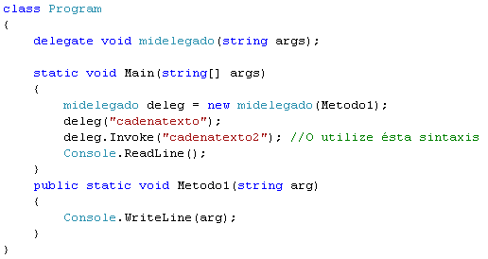
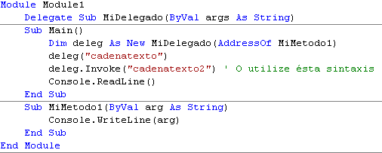
Instanciar un Delegado - Ejemplo
Programación orientada a eventos

Slide 18
Delegados Multicast
Escenario de Delegados Multicast
Delegados Simples vs. Multicast
Crear e Invocar Delegados Multicast
Detalles de los Delegados
Programación orientada a eventos
Notes:
Si se cambia el estado de un objeto, se puede necesitar la transmisión de ese cambio hacia múltiples objetos. Se puede utilizar los objetos delegados multicast para obtener esta funcionalidad; pueden ser creados juntos de tal forma que una única invocación llama a todos sus métodos, de igual manera que un único interruptor de luz puede encender (o apagar) todas las luces que se encuentren conectadas al interruptor.

Slide 19
Escenario de Delegados Multicast
4. El método OnFlipCallback cambia el estado del objeto light1
1. El cambio en la posición del switch invoca el método OnFlip del switch
Switch Object
Objeto Switch
Objeto Light1
Objeto Light2
OnFlip method
Método OnFlip
Método OnFlipCallback
2. El método OnFlip invoca al delegado1 multicast
Método OnFlipCallback
Programación orientada a eventos
3. El delegado1 invoca el método OnFlipCallback del objeto light1
7. El método OnFlipCallback cambia el estado del objeto light2
Lista de Invocación
Objeto delegado1Multicast
5. Se invoca al
delegado2
Objeto delegado2 Multicast
6. El delegado2 invoca el método OnFlipCallback del objeto light2
Notes:
El siguiente escenario de un switch que controla dos luces ilustra el uso de los delegados multicast. El objeto switch funciona como el interruptor de una luz, y los dos objetos light funcionan como dos luces eléctricas. Para brindar la capacidad de conectar, desconectar y volver a conectar dinámicamente los métodos del objeto light al objeto switch, el objeto switch se conecta dinámicamente a los objetos light al instanciar y crear dos objetos delegados multicast.
En el escenario de los objetos light, delegado1 multicast hace referencia al método OnFlipCallback del objeto light1, y delegado2 multicast hace referencia al método OnFlipCallback del objeto light2. su composición lógicamente representa una lista de invocación, una lista de métodos que se eejcutan cuando el delegado los invoca.
En este caso, la lista de invocación está compuesta por estos dos métodos
Cuando las declarciones de delegaods se compilar, el compilador, en realidad, genera una nueva clase. La nueva clase de delegado surge de una o dos clases de delegados provistas por .NET Framework: System.Delegate y System.MulticastDelegate.
Todos los delegados poseen una lista de invocación, o lista vinculada de delegados que se ejcuta cuando se llama al método Invoke
Un delegado que proviene de una clase Delegate contiene una lista de invocación con un método, y un delegado que proviene de una clase MulticastDelegate puede contener un lista de invocación con múltiples métodos.
La clase MulticastDelegate contiene dos métodos compartidos para agregar y eliminar referencias a métodos de una lista de invocación: Combine y Remove. Combine se declara de la siguiente manera:
Public Shared Delegate Combine(a As Delegate, b As Delegate)
El método devuelve un nuevo objeto Delegado con un lista de invocación que
Concatena las listas de invocación de a y b en ese orden.
Remove se declara de la siguiente manera:
Public Shared Delegate Remove(source As Delegate, value As Delegate)

Slide 20
Delegados Multicast
Todos los delegados tienen una lista de invocación
  Contiene métodos que se ejecutan cuando se llama al método Invoke del delegado
Los delegados single-cast surgen directamente de System.Delegate
  La lista de invocación contiene solo un método
  Los delegados multicast surgen de System.MulticastDelegate
La lista de invocación puede contener múltiples métodos
Los métodos Combine y Remove se usan para agregar y eliminar referencias de la lista de invocación
Utilice GetInvocationList para obtener una lista de invocación como un grupo de referencias de delegados
Utilice las propiedades del delegado Target y Method para determinar:
  Qué objeto recibirá la llamada (callback)
  Qué método se llamará
Programación orientada a eventos
Notes:
Cuando las declarciones de delegaods se compilar, el compilador, en realidad, genera una nueva clase. La nueva clase de delegado surge de una o dos clases de delegados provistas por .NET Framework: System.Delegate y System.MulticastDelegate.
Todos los delegados poseen una lista de invocación, o lista vinculada de delegados que se ejcuta cuando se llama al método Invoke
Un delegado que proviene de una clase Delegate contiene una lista de invocación con un método, y un delegado que proviene de una clase MulticastDelegate puede contener un lista de invocación con múltiples métodos.
La clase MulticastDelegate contiene dos métodos compartidos para agregar y eliminar referencias a métodos de una lista de invocación: Combine y Remove. Combine se declara de la siguiente manera:
Public Shared Delegate Combine(a As Delegate, b As Delegate)
El método devuelve un nuevo objeto Delegado con un lista de invocación que
Concatena las listas de invocación de a y b en ese orden.
Remove se declara de la siguiente manera:
Public Shared Delegate Remove(source As Delegate, value As Delegate)

Slide 21
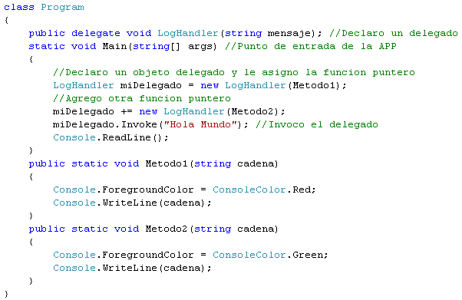
Delegados Multicast – Ejemplo (C#)
Programación orientada a eventos

Slide 22
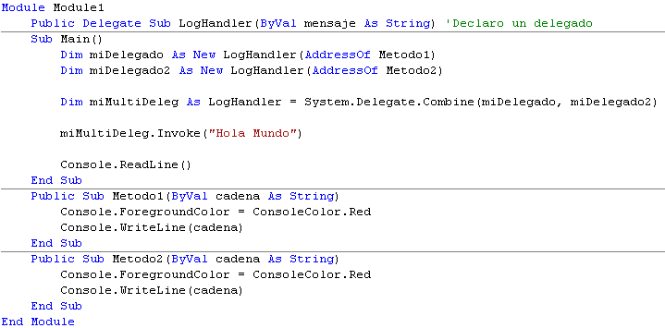
Delegados Multicast – Ejemplo (VB.NET)
Programación orientada a eventos

Slide 23
Eventos
Declarar un Evento
Conectarse a un Evento
Levantar un Evento
Pautas de .NET Framework
Programación orientada a eventos
Notes:
Concepto de evento
Un evento es una variante de las propiedades para los campos cuyos tipos sean delegados. Es decir, permiten controlar la forman en que se accede a los campos delegados y dan la posibilidad de asociar código a ejecutar cada vez que se añada o elimine un método de un campo delegado.
Sintaxis básica de definición de delegados
La sintaxis básica de definición de un evento consiste en definirlo como cualquier otro campo con la única peculiaridad de que se le ha de anteponer la palabra reservada event al nombre de su tipo (que será un delegado) O sea, se sigue la sintaxis:
<modificadores> event <tipoDelegado> <nombreEvento>; Por ejemplo, para definir un evento de nombre Prueba y tipo delegado D se haría:
public event D Prueba; También pueden definirse múltiples eventos en una misma línea separando sus nombres mediante comas. Por ejemplo:
public event D Prueba1, Prueba2; Desde código ubicado dentro del mismo tipo de dato donde se haya definido el evento se puede usar el evento tal y como si de un campo delegado normal se tratase. Sin embargo, desde código ubicado externamente se imponen una serie de restricciones que permite controlar la forma en que se accede al mismo. Éstas son:
No se le puede aplicar los métodos heredados de System.MulticastDelegate.
Sólo se le puede aplicar dos operaciones: añadido de métodos con += y eliminación de métodos con -=. De este modo se evita que se use sin querer = en vez de += ó -= y se sustituyan todos los métodos de la lista de métodos del campo delegado por otro que en realidad se le quería añadir o quitar (si ese otro valiese null, ello incluso podría provocar una System.NullReferenceException)
No es posible llamar a los métodos almacenados en un campo delegado a través del mismo. Esto permite controlar la forma en que se les llama, ya que obliga a que la llamada tenga que hacerse a través de algún método público definido en la definición del tipo de dato donde el evento fue definido.

Slide 24


Declarar un Evento
Declarar el tipo de delegado para el evento
Declarar el evento
  La sintaxis es como declarar un campo del tipo delegado, pero el nombre del campo es precedido por la palabra clave Event
Programación orientada a eventos
Notes:
Para declarar un evento dentro de una clase, primero se debe declarar un tipo de delegado para el evento. El tipo de delegado define el grupo de argumentos que se pasan al método que maneja el evento.
Public Delegate Sub MouseClickEventHandler()
Luego, se declara el evento mismo. El evento se declara de la misma forma que se declara un campo del tipo Delegado, excepto que la palabra clave Event se coloca después de los modificadores y antes del tipo Delegado. Los eventos por lo general se declaran públicos, pero se permite cualquier modificador de accesibilidad.
Por otro lado, se puede utilizar la sintaxis tradicional de Visual Basic de la palabra clave Event. Este enfoque no requiere una declaración explícita del tipo de delegado, porque se crea una internamente.
El siguiente código declara un clase Mouse con un evento denominado MouseClick al crear explícitamente un tipo de delegado:
Public Class Mouse
Public Event MouseClick As MouseClickEventHandler
' O utilice sintaxis tradicional de Visual Basic
' Public Event MouseClick()
'...
End Class

Slide 25
Conectarse a un Evento
Conéctese a un evento agregando delegados con “+=“ en C# y con la palabra clave reservada AddHandler en VB.NET
Desconéctese de un evento eliminando delegados con “-=“ y con la palabra clave reservada RemoveHandler en VB.NET
Programación orientada a eventos
Ejemplo a continuación…
Notes:
Desde fuera de la clase que declaró un evento, la manera por la cual se puede acceder al evento es restringida. Los únicos cambios que se pueden realizar son agregar un delegado al evento o elmiinar un delegado del evento. En Visual Basic .NET, se agregan y eliminan delegados utilizando las declaraciones AddHandler y RemoveHandler.
El siguiente ejemplo muestra cómo conectarse y desconectarse de un evento MouseClick:
Public Class Client
' Método del Cliente para manejar el evento MouseClick
Private Sub MouseClickHandler()
'...
End Sub
'...
Dim x As New Mouse()
' código para conectarse al evento MouseClick de la clase Mouse
AddHandler x.MouseClick, AddressOf MouseClickHandler
' código para desconectarse del evento MouseClick
RemoveHandler x.MouseClick, AddressOf MouseClickHandler
'...
End Class

Slide 26
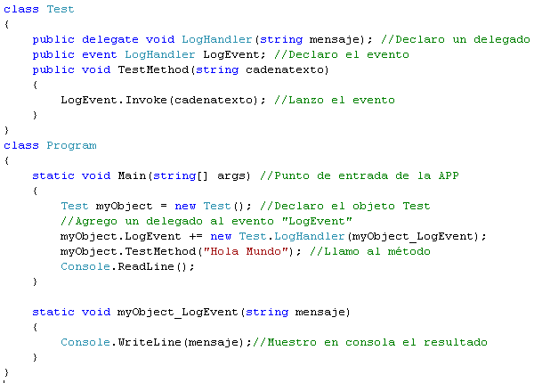
Conectarse a un Evento – Ejemplo (C#)
Programación orientada a eventos

Slide 27
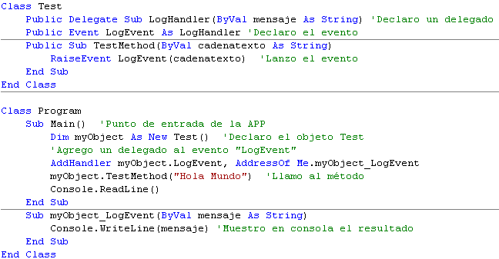
Conectarse a un Evento – Ejemplo (VB.NET)
Programación orientada a eventos

Slide 28
Agenda
.NET Framework
  Garbage Collector
  Click Once
Programación orientada a eventos
  Delegates
  Events
Windows Forms

Slide 29
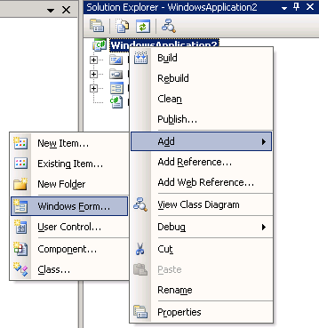
Cómo crear un formulario?
Un formulario base se crea junto con un nuevo proyecto de forma automática
Para crear un nuevo formulario
  1. Click derecho sobre el proyecto en el Explorador de soluciones
  2. Click Add
  3. Click Add Windows Forms
WinForms
Notes:
En una aplicación de Windows, el formulario es el elemento primario para la interacción con el usuario. Combinando los controles con las acciones, se puede solicitar información al usuario y responder a la misma.
En Visual Studio .NET, un formulario es una ventana usada en la aplicación. Cuando se crea un nuevo proyecto de Windows, Visual Studio .NET provee una vista de diseño que contiene un formulario. El formulario por defecto contiene los elementos básicos usados por la mayoría de los formularios: una barra de título, un control box, y los botones de Minimizar, Maximizar y Cerrar.
La mayoría de las aplicaciones requieren más de una ventana. Se debe agregar un formulario al proyecto por cada ventana que la aplicación requiere.
Para agregar formularios adicionales al proyecto:
1- Si el explorador de soluciones no está abierto, en el menú VIEW, hacer click sobre SOLUTION EXPLORER.
2- En el SOLUTION EXPLORER, hacer click derecho sobre el nombre del proyecto, ir a ADD, y hacer click sobre ADD WINDOWS FORM.
3- En el cuadro ADD NEW ITEM, dentro del recuadro NAME, escribir el nombre apropiado para el formulario, y luego hacer click sobre OPEN

Slide 30
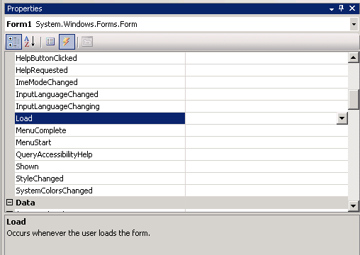
Cómo manejar los eventos del formulario
Events
WinForms
Notes:
Un EVENT HANDLER es un segmento de código que es invocado cuando un evento correspondiente ocurre. Por ejemplo, se puede escribir código en un EVENT HANDLER para el evento ACTIVATED de un formulario para realizar operaciones como actualizar la información mostrada en los controles del formulario cuando este es activado.
.NET Framework usa una convención estándar para nombrar los EVENT HANDLERS. La convención es combinar el nombre del objeto que envía el evento, un guión bajo, y el nombre del evento. Por ejemplo, el evento CLICK de un formulario llamado Form1 se llamaría Form1_Click.
Para agregar el event handler por defecto:
Se debe hacer doble click sobre un formulario o un control para crear un event handler para el evento por defecto de ese objeto. Por ejemplo, para un botón el evento por defecto es el click, para un formulario es el load. Otros controles tienen sus propios eventos por defecto.
Un ejemplo sería:
[C#]
private void button1_Click(object sender, System.EventArgs e)
{
//el código para manejar este evento va aquí.
}
Para agregar un event handler desde la vista de diseño:
1- Abrir la ventana de propiedades para el formulario al que se le desea agregar un event handler.
2- Hacer click en el icono de Evento (con forma de rallo de color amarillo) en la ventana Propiedades para ver los eventos.
3- Hacer doble click sobre el evento para agregar un event handler.

Slide 31
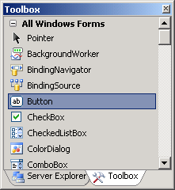
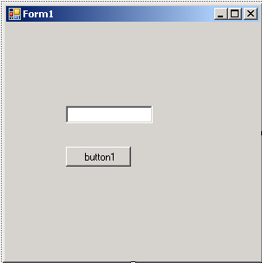
Cómo agregar controles a un formulario?
WinForms
Notes:
Los controles son objetos que están dentro de los formularios. Botones, cuadros de texto y etiquetas son ejemplos de controles.
Para agregar un control al formulario, hay que hacer lo siguiente:
-Dentro del cuadro de herramientas, hacer doble click sobre el control que se quiere agregar. Esto ubica una instancia del control del tamaño por defecto en la esquina izquierda del objeto activo. Si se agregan muchos controles de esta manera, se ubican uno encima del otro. Para reposicionar los controles, hacer click sobre el control, y sin dejar de hacer click, mover el control hasta la posición correcta.

Slide 32
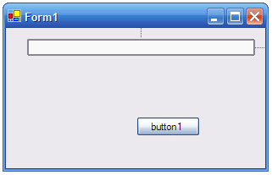
Smart Clients (WinForms) 2.0
¡Grandes cambios!
  67% más de tipos públicos
  127% más de propiedades públicas
Soporte para los temas visuales de XP
  Application.EnableVisualStyles();
Mejoras en la distribución de los controles
  Alineación “Snap-to” →
  Distribuye Controles
WinForms
Notes:
La nueva versión de WinForms provee un mayor número de tipos y propiedades públicas como resultado de la mejora y extensión del modelo de objetos mediante los cuales se implementa la tecnología WinForms dentro de Microsoft .NET Framework 2.0
WinForms 2.0 tiene soporte para temas visuales de Windows XP. La implementación se realiza mediante:
Application.EnableVisualStyles: este método activa los estilos visuales de Windows XP para la aplicación. Si el control y el sistema operativo lo soporta, el control se dibujará con el estilo visual de Windows. Para que tenga efecto, EnableVisualStyles debe ser llamado antes de crear cualquier control en la aplicación; por lo general, EnableVisualStyles es la primera línea de la función Main. No se necesitan otros adicionales para activar la función. Asegúrese de dar el valor FlatStyle.System a la propiedad FlatStyle para los controles que soportan esta propiedad.
Mejoras en la distribución de controles:
Snap-to: La posibilidad de activar los estilos visuales de Windows simplifica la tarea del programador al punto de no ser necesario más esfuerzo que crear un proyecto o formulario y arrastrar los controles dentro del mismo. De todas maneras, poner controles en un formulario y configurarlo puede ser un proceso consumidor de tiempo, especialmente para formularios complejos. Se puede utilizar el alineamiento “Snap-to” para alinear los controles horizontal y verticalmente. Este alineamiento se manifiesta como una o más líneas azules pegadizas que guian a los controles, alineandolos con los otros controles cercanos mientras se van moviendo por el formulario.

Slide 33
WinForms 2.0
Smart tags
  Facilita las tareas comunes con los controles
Trabajo con formularios complejos
  Document outline
  Edición rápida de propiedades
Nuevas fuentes de datos
  XML, objeto, servicio web, base de datos
WinForms
Notes:
El diseñador de Windows Forms permite a los desarrolladores realizar tareas comunes y editar propiedades comunes directamente desde la superficie de diseño.
-Smart Tags:
Cuando un control está seleccionado o cuando el mouse pasa sobre la superficie de un control, se muestra botón para acceder a Smart Tags. Haciendo click sobre el botón se abre un panel que contiene propiedades y tareas comunes de los controles que los desarrolladores pueden realizar sin escribir ni siquiera una sola linea de código. Un ejemplo de esto es la propiedad DataSource en el DataGridView. Smart Tag permite la creación y selección de una fuente de datos sin dejar el diseñador.
El trabajo con formularios complejos se ve simplificado por un conjunto de herramientas que permiten la edición jerárquica e interactiva de sus componentes:
-Document Outline: esta ventana de herramientas le da al programador un vista jerárquica del formulario. Soporta DRAG and DROP para permitir a los controles ser movidos a otro contenedor así como también cambiar el orden de ese control dentro de sus mismo contenedor. Ofrece un menú contextual para cortar, copiar, pegar y renombrar.
Se introducen novedades y mejoras a las fuentes de datos utilizadas en WinForms 2.0. Una de las Nuevas fuentes de datos, XML, se describe a continuación.
-XML: muchas aplicaciones transfieren información usando XML. En algunos casos, puede ser necesario recuperar información de un archivo XML, y mostrarlo en una página ASP .NET. Puede utilizarse el control XmlDataSource para recuperar información de un archivo XML, y ligarla a un control, como, por ejemplo, TreeView. Para implementar Data Binding con XML usando un XmlDataSource y un TreeView, se deben realizar los siguientes pasos:
1- Agregar un XmlDataSource y un TreeView a la página. Se pueden arrastrar estos controles desde la Ventana de Herramientas, o arrastrar un archivo XML desde el Solution Explorer a la página (se crearán automáticamente los controles necesarios).
2- Configurar el XmlDataSource para recuperar información de un archivo XML. Opcionalmente, se puede elegir asociar un esquema XML con el archivo para proveer información del tipo de datos. También se puede aplicar un estilo de hoja XSLT para transformar la información, y especificar una expresión Xpath para filtrar la información.
3- Configurar los parámetros en el control TreeView para mostrar los valores apropiados del archivo XML.
Existen otras fuentes de orígenes de datos que se verán más adelante en este módulo, como son los objetos, los servicios web o los database.

Slide 34
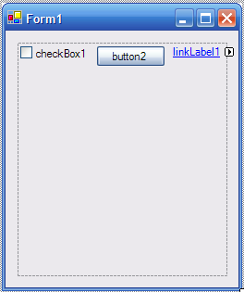
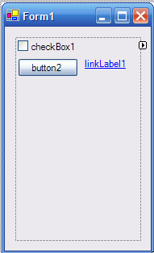
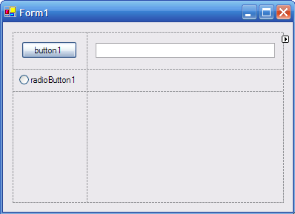
Distribución de controles en WinForms 2.0
Distribución y redimensionamiento más fácil para formularios complejos
Flow Layout: similar al flow layout de ASP .NET (HTML)
Table Layout: el formulario está organizado por filas y columnas (1 control por celda)
WinForms
Notes:
Ciertas características de disposición de los controles fueron introducidas en las versiones previas de Windows Form, que sirven para determinar cómo los controles se ubican dentro de la UI, como por ejemplo ANCHOR y DOCK.
WinForms 2.0 nos propone 2 nuevos controles especiales, llamados “Layout containers”: FlowLayoutPanel y TableLayoutPanel. Estos contenedores no tienen UI propia, pero aplican una lógica especial al presentar sus controles “hijos”. FlowLayoutPanel, como el nombre lo sugiere, arregla los controles hijos de forma que fluyan, muy al estilo de HTML. La dirección en la que fluyen puede ser controlada, así como también se puede controlar la forma en la que envuelven dentro del panel.
TableLayoutPanel provee un número de opciones para presentar la UI que se ajustan bien dentro de un patrón de grillas. Los tamaños de columnas y filas se pueden especificar total o proporcionalmente, así como también se pueden poner en “auto-size”, basándose en los contenidos de la columna o de la fila. Soporta combinación de celdas, y muchas otras opciones para alinear y “estirar” dentro de las celdas. El TableLayoutPanel es particularmente útil cuando una caja de diálogos va a ser redimensionada en tiempo de ejecución por el usuario, y se quiere tener un redimensionamiento más elegante que el que nos brinda la opción ANCHOR (anclar). También es especialmente útil cuando las aplicaciones generan UI “al vuelo” en tiempo de ejecución (por ejemplo cuando se obtienen datos de una database).
Adicionalmente a estas nuevas características de disposición de los controles, todos los controles ahora tienen la propiedad Autosize, que básicamente permite decirle al control que debe redimensionarse para darle el lugar adecuado a su contenido. Por ejemplo, los botones y las etiquetas se expandirán si el texto que contienen se expande, los formularios se harán más grandes si los controles que contienen crecen, etc etc.

Slide 35
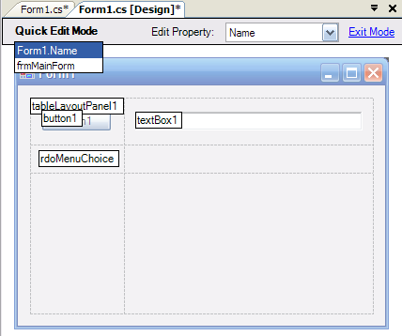
WinForms 2.0: Propiedad Editing Mode
Habilita la “edición en el lugar” de las propiedades
WinForms
Notes:
Otra nueva característica, “Edit Properties Mode”, permite mover de un control a otro y cambiar sus propiedades directamente en el formulario. Edit Properties Mode se inicia seleccionandolo de cualquier menú contextual en el diseñardor de Windows Forms o clickeando el ítem de menú que lleva el mismo nombre. El próximo paso es seleccionar y cambiar cada propiedad. Esto proporciona al programador una forma rápida y eficiente de cambiar las propiedades de los controles utilizados en el formulario. Cuando se termina, retornar a la edición normal haciendo Click en “Return to Layout Mode”.

Slide 36
WinForms 2.0: Controles
DataGridView
  Nueva versión de DataGrid
  Un modelo de objeto más intuitivo de datos enlazados
  Soporta Smart Tags para enlazar rápidamente a una fuente de datos
MenuStrip
  Nuevo y poderoso menú con increíbles capacidades de rendimiento
WebBrowser
  Componente para en IE
SoundPlayer
  Componentes simples para agregar sonidos a sus aplicaciones
BackgroundWorker
  Simplifica la tarea de usar worker threads para recuperar información requerida por UI.
WinForms
Notes:
Visual Studio 2005 provee un nuevo control que se puede utilizar para mostrar información tabular. El control DataGridView muestra filas de información desde una fuente de datos. Se puede utilizar el control DataGridView para mostrar vistas de solo lectura o de edición de información y para mostrar pequeñas listas de valores o grandes datasets. Se puede personalizar un DataGridView usando sus propiedades y eventos o usando herencia. Se pueden crear tipos de celdas y añadir columnas personalizadas a un DataGridView.
Un nuevo control se incorpora, llamado MenuStrip y representa el contenedor para la estructura de menú de un formulario. También se pueden agregar objetos ToolStripMenuItem al MenuStrip que representa los comandos de menú individuales en la estructura de menú.
Mayores facilidades para dar a sus aplicaciones acceso a la internet: con WebBrowser las aplicaciones que incluyan este control tendrán la capacidad de navegar por sitios en la World Wide Web, y también por directorios locales de la computadora y en servidores de red.
Con el nuevo y simple SoundPlayer: Windows Forms 2.0 provee al programador un componente para reproducir sonido. Este permite reproducir sonidos provenientes de archivos, streams y sonidos de sistemas predefinidos.
Para simplificar la tarea de usar worker threads, BackgroundWorker permite ejecutar una operación en un thread dedicado y separado. Operaciones que consumen tiempo como por ejemplo downloads y transacciones de la base de datos pueden causar que la UI de la impresión de haber dejado de responder, cuando en realidad está funcionando. Si se necesita una UI que responda, y la aplicación se enfrenta a largas demoras asociadas con operaciones como las mencionadas antes, el BackgroundWorker provee una solución correspondiente.

Slide 37
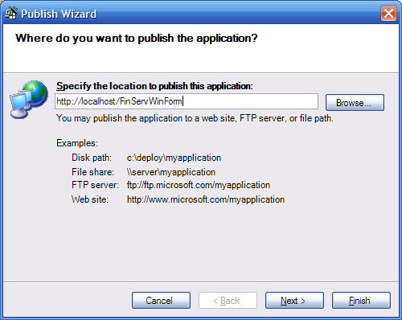
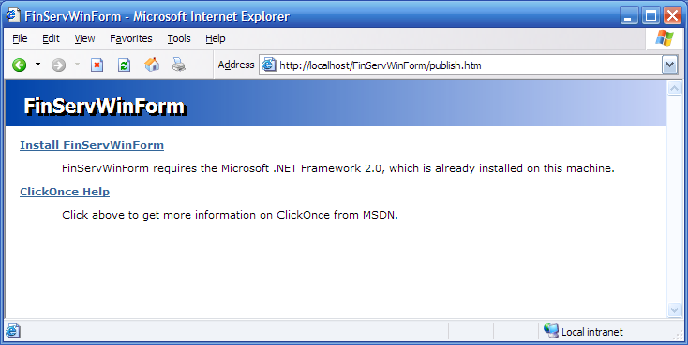
Desarrollo con ClickOnce
¡Desarrollo de Smart Client sumamente simplificado!
  Aplicaciones Rich Client con desarrollo y actualizaciones de forma tan simple como una aplicación web
Invocado desde el item de menu Build→Publish Solution
WinForms
Notes:
Microsoft Visual Studio 2005 provee una tecnología de desarrollo conocida como ClickOnce. Cuando se desarrolla una aplicación ClickOnce, se pueden usar características tales como actualizaciones automáticas e instalación desde una página Web, compartir archivos en red, o CD-ROM.
La tecnología ClickOnce supera los problemas tradicionales de desarrollo con respecto a características como actualizaciones de las aplicaciones, aislamiento, y seguridad. Previamente, estos temas podrían haber influenciado a un desarrollador a crear una aplicación WEB más que una aplicación de Windows. ClickOnce asegura que las aplicaciones windows forms son simples para desarrollar y actualizar y permite crear aplicaciones que proveen fácil instalación y UI enriquecidas.
Para crear una aplicación ClickOnce, se utiliza Publish Wizard en Visual Studio 2005 para empaquetar la aplicación y publicarla en un sitio WEB o compartirla en la red. El usuario instala y corre la aplicación directamente desde esa ubicación, en un solo paso.

Slide 38
Configuración de ClickOnce
Seleccionar Proyecto → Propiedades
  UI completamente nueva para manipular las propiedades del proyecto
Opciones de desarrollo:
  Web Server
  File Share
Opciones de actualización:
  Chequear actualizaciones cuando la aplicación comienza
  Chequear por actualizaciones en silencio mientras la aplicación se ejecuta
  Permitir o no al usuario aceptar la actualización
Opciones de prerequisitos:
  dotnetfx
  Windows installer
  MDAC
  SQL Server 2005 Express Edition
  J# redistributable package
WinForms
Notes:
Si se compara con las aplicaciones EXE convencionales (HREF EXE), una aplicación ClickOnce presenta las siguientes ventajas:
Las actualizaciones se procesan (es decir, se realizan en su totalidad o no se realizan).
La aplicación no sólo puede funcionar sin conexión sino que tiene un cierto grado de control sobre sí misma, hay API para que la aplicación pueda averiguar si está con o sin conexión; también permite controlar su propio proceso de actualización.
Tiene una buena integración con Visual Studio .NET, incluida la capacidad de generar las herramientas y archivos adicionales adecuados que permitirán adivinar los privilegios de seguridad que necesita su aplicación para poder ejecutarse.
Se suministra con un ejecutable "bootstraper" Win32 que puede descargar los componentes necesarios, incluso el propio .NET Framework.
Los archivos de la aplicación se pueden descargar a petición o en lotes.
Puede tener accesos directos al menú Inicio.
ClickOnce es una característica de Visual Studio 2005, y .NET Framework 2.0.
Como conclusión, podemos decir que ClickOnce es una tecnología de gran eficacia para la implementación de aplicaciones. Supone la evolución natural de los modelos de implementación disponibles anteriormente, aportando solidez, seguridad, rendimiento y flexibilidad a la variada experiencia de clientes de las aplicaciones de Windows Forms.

Slide 39
Data Sources Window
Operaciones de Drag and Drop
Hacer Drag and Drop de tablas desde la ventana Data Sources en el formulario creará instancias de:
  DataSet, TableAdapter, BindingSource
  BindingNavigator con los controles nav/add/delete/save
  Bound control(s)
Use la ventana Data Sources para configurar:
  Si la tabla será editada con DataGridView o el modo “Details”
  (controles individuales)
  El mapeo de los tipos de control de detalle a tipo de datos columna.
WinForms
Notes:
La ventana Data Sources muestra las fuentes de datos en el proyecto. Se puede usar la ventana Data Sources para crear rápidamente una UI compuesta por controles Data-Bound.
La ventana Data Sources permite:
Crear una fuente de datos en el proyecto
Arrastrar un ítem a un formulario para crear un control que muestre información
Arrastrar un ítem a un control para conectar el control a la información
Seleccionar el tipo de control que se necesita antes de arrastrar un ítem a un formulario
Personalizar la lista de controles que están disponibles para cada tipo de datos
Abrir conjuntos de información en el diseñador de DataSet.

Slide 40
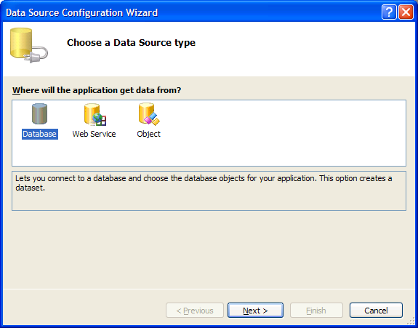
Opciones de Data Source
Database (DataSet)
  Cualquier fuente de datos ADO.NET
Web Service
  Liga a métodos parametrizados de un servicio Web, para operaciones de select, update, delete e insert.
Object
  Liga a instancias de clases y sus propiedades.
WinForms
Notes:
El Asistente para la configuración de Data Sources crea y edita data sources en la aplicación. Estos data sources pueden ser hechos desde databases, Web Services, u objetos, y pueden ser enlazados a controles que muestren información el los formularios.
Si elegimos Databases, la aplicación podrá conectarse y manipular información desde bases de datos, como por ejemplo Microsoft SQL Server. Se crea un dataset tipado.
Si elegimos Web service, la aplicación podrá conectarse y trabajar con información y métodos de un servicio web, y como los servicios Web pueden retornar muchos tipos de objetos, la fuente de información resultante es determinada por los objetos devueltos del servicio Web.
Si elegimos Object, la aplicación podrá trabajar con información existente en objetos. Si el objeto no está localizado en el proyecto, se debe agregar una referencia al mismo para que aparezca en el asistente.

Slide 41
Smart Defaults
Nombres de los controles
Títulos de Labels
Controlan a través de la propiedad Caption de Column objetos en DataSets tipados.
Adición automática de DataSets tipados y sus DataTables a la ventana de herramientas.
WinForms
Notes:
Smart Defaults significa que cuando se haga drag and drop de información dentro de un formulario se crearán etiquetas que paren en un guión bajo, una letra mayúscula, u otros caracteres “break”.

Slide 42

WinForms 2.0 Data Binding
Introducción a los objetos
Typed DataSet
DataTable, TableAdapter
BindingSource
[BindingNavigator]
WinForms
Notes:
Muchas aplicaciones usan un data source para acceder a una base de datos, para propósitos como data-entry y reportes. Data Binding permite mostrar y editar información desde un data source usando un control de Windows Forms. Se puede enlazar controles de Windows Forms a cualquier estructura que contenga información y soporte la interface Ilist. Además, se puede enlazar cualquier propiedad de cualquier control a una data source.
Visual Studio 2005 provee una variedad de características de tiempo de diseño que se pueden usar para crear aplicaciones de Windows con Data-Bound.
A continuación se verán los controles más destacados y todas sus nuevas características.

Slide 43
DataSets fuertemente tipados
Como antes:
  Consiste de DataTables, Relaciones y Constraints
  Se permite drag/drop desde el Server Exporer
  Basado en el esquema XML y la clase code-behind
Tambien tiene TablaAdaper
  Encapsula un DataAdapter y un Connection
Mejoramiento del diseñador de DataSet tipado
  En vez de XSD Designer
Soporte para Clase Parcial
WinForms
Notes:
Un dataset es un objeto complejo que mantiene datos en memoria y provee acceso desconectado a esa información. Es una estructura jerárquica que consiste de tablas, filas, columnas, constraints y relaciones. Contiene un esquema built-in, que es almacenado en un archivo .XSD. Una de las ventajas de un dataset tipado es que los nombres de las tablas y columnas en la fuente de datos son mostrados como propiedades del objeto dataset, lo que significa que se puede referenciar a estos nombres en el código. Un dataset no tipado no tiene un esquema built-in. Las columnas y las tablas en un dataset no tipado son simplemente colecciones.

Slide 44
TableAdapters
Tienen Queries (métodos para manejar selects, updates, inserts, deletes)
Las Queries existen como métodos
Completamente personalizable y extendible
Puede ser re utilizado a través de múltiples formularios
Tiene la propiedad Connection
WinForms
Notes:
El diseñador de Visual Studio genera objetos TableAdapter. Se usa un TableAdapter para cargar información en el DataTable de un DataSet y para actualizar la base de datos con los cambios hechos a la información en el dataset.
Se pueden crear Queries para un TableAdapter que pueden ser utilizados para llenar el DataTable asociado. Cada Query puede usar diferentes criterios, siempre y cuando la información devuelta se adapte al esquema especificado. Por ejemplo, se puede crear un Query que devuelva todas las órdenes para un producto en particular, y otro query para devolver las órdenes tomadas en una fecha específica.

Slide 45
BindingSource
Actúan como “broker” entre los controles enlazados y la fuente de datos actual
DataSource, DataMember
  Apuntan a los DataSet tipados y DataTable
AllowEdit, AllowNew, AllowRemove
Propiedades Filter y Sort
En tiempo de ejecución: métodos RemoveFilter y RemoveSort
WinForms
Notes:
El componente BindingSource tiene 2 propósitos.
Primero, simplifica el proceso de enlazar controles a las fuentes de datos. Este componente actúa como un intermediario entre los controles de un formulario y la fuente de datos. Se pueden enlazar controles a un componente BindingSource usando la propiedad DataBindings de un control.
Segundo, puede actuar como un data source fuertemente tipado. Típicamente el tipo de data source subyacente se fija a través de uno de los siguientes mecanismos:
-Utilizar el método Add para agregar un ítem al componente BindingSource.
-Poner la propiedad Datasource a list, single object, o type.
Ambos mecanismos crean una lista fuertemente tipada. BindingSource suporta simple y complex data binding como lo indica sus propiedades DataSource y DataMember.

Slide 46
BindingSource
Miembros de tiempo de ejecución
Propiedades MovePrevious, MoveNext, MoveFirst, MoveLast, Position, Count
Métodos AddNew, Insert (index, obj), RemoveCurrent , RemoveAt(index), Remove(obj), EndEdit, CancelEdit methods
WinForms
Notes:
Los métodos y propiedades más destacados y utilizados son los siguientes:
Insert Inserta un ítem en la lista en el índice especificado.
MoveFirst Se mueve al primer ítem de la lista.
MoveLast Se mueve al último ítem de la lista.
MoveNext Se mueve al próximo ítem de la lista.
MovePrevious Se mueve al ítem anterior de la lista.
Remove Remueve el ítem especificado de la lista.
RemoveAt Remueve el ítem en el índice especificado de la lista.
RemoveCurrent Remueve el ítem actual de la lista.

Slide 47
BindingNavigator
Proveedor de UI que envuelve la navegación y la funcionalidad de mantenimiento de BindingSource
  Distinto al viejo VB Data Control.
Tiene componente de UI
Tiene componente de Tray también
Miembros que asocian los controles ToolStrip con actores específicos
  DeleteItem = bindingNavigatorDeleteItem (ToolStripButton)
WinForms
Notes:
El control BindingNavigator consiste de un ToolStrip y una serie de objetos ToolStripItem. Por defecto, el ítem ToolStrip incluye los botones para agregar, eliminar y guardar información, así como botones que se pueden utilizar para navegar a través de un conjunto de registros. También se puede personalizar el ToolStrip agregando botones.
Los items en el control BindingNavigator se refieren a miembros de un componente Binding Source. Por ejemplo, el botón DeleteItem invoca el método Delete del componente BindingSource que programáticamente provee la misma funcionalidad.
Cuando se arrastra una fuente de datos desde la ventana Data Sources a un formulario en blanco, el diseñador de Visual Studio crea un componente BindingSource y lo enlaza con la fuente de datos. El diseñador de Visual Studio también agrega un DataSet, un TableAdapter, y controles BindingNavigator al formulario.

Slide 48
Escenarios de Binding Simples y Complejos
Binding Complejo
  Enlaza una colección de datos a controles que presentan múltiples valores de la colección
  DataGridView.DataSource = BindingSource
Binding Simple
  Enlaza un solo valor de una colección de datos a una solo propiedad de un control
  TextBox.Text (y las propiedades basadas en texto de otros controles) vinculado a un miembro de BindingSource
  BindingNavigator.BindingSource = BindingSource
WinForms
Notes:
Windows Forms provee dos tipos de Data Binding: simple y complejo. Se puede categorizar controles de acuerdo a si soportan binding simple o complejo, según lo siguiente:
Los controles “Simple-Bound” por lo general muestran un solo elemento de información. Ejemplos de controles “Simple-Bound”: TextBox, Label.
Los controles “Complex-Bound” pueden mostrar más de un elemento de información. Ejemplos de controles “Complex-Bound”: DataGridView, ListBox, ComboBox.

Slide 49
Cómo se conecta todo
Control Complejo
DataSource
Columna
Propiedad
Control Simple
DataTable
DataBinding
DataMember
BindingSource
DataSource
DataSet
BindingNavigator
Cambia los contenidos de los controles via navegación, mantenimiento
BindingSource
WinForms
Notes:
Los controles se enlazan a los data sorces mediante las propiedades DataSource y DataMember. DataMember será utilizado cuando el datasource posee más de un objeto suceptible de ser enlazado, por ejemplo, cuando el datasource posea más de una tabla, el datamember indicará qué tabla utilizar.
Luego se indicará qué propiedad o propiedades del control de visualización de datos, se enlazarán con los campos del data source indicado.
El BindingNavigator puede oficiar de intermediario entre el data source y los controles de visualización.

Slide 50
Escenarios Master-Detail
Binding hacia child rows
Uso de Typed DataSet Relations/Foreign Keys como fuentes de datos
Técnicas drag & drop de precisión
WinForms
Notes:
En muchos casos, se necesita mostrar información detallada en base a la selección hecha por el usuario. Por ejemplo, podría ser necesario mostrar una lista de categorías de productos, y una vez elegida cierta categoría, mostrar los productos que a ella pertenecen. Se puede usar cualquier control data-bound para mostrar los detalles, pero el control DetailsView está diseñado específicamente con este escenario en mente. Típicamente, se muestra la información principal en un GridView, y luego mostrar los detalles en un DetailsView cuando los usuarios seleccionan una fila en el GridView.

Slide 51
Binding de objetos
Binding a objetos simples
Binding a BindingList<t>
Escenarios AllowNew: Eventos AddingNew en BindingSource y BindingList<t>
Soporte para master-detail binding
WinForms
Notes:
Visual Studio provee herramientas en tiempo de diseño para trabajar con objetos personalizados como data source en una aplicación. El único requisito para que los objetos personalizados funcionen con las herramientas de diseño de información en Visual Studio es que el objeto necesita al menos una propiedad pública. No se necesitan constructores o atributos específicos para que los objetos personalizados funcionen con herramientas tales como la ventana Data Sources.
Hay incontables formas de implementar la lógica de una aplicación cuando se trabaja con objetos como fuente de datos, pero sin embargo sólo hay unas pocas operaciones estándar que pueden ser simplificadas usando el nuevo objeto TableAdapter generado para Visual Studio.

Slide 52
Resumen
Conceptos generales sobre WinForms 2.0
Controles
Vinculación con datos
WinForms

Slide 53
Laboratorio
WinForms

